Slide 1
Trường THCS Bồ Đề
Bài 17:
ƯỚC CHUNG LỚN NHẤT
GV thực hiện: Nguyễn Hoài Anh

Slide 2
Hoạt động khởi động
? Tìm ƯC ( 12, 30)
Ư( 12) = $\left\{1;2;3;4;6;12\right\}$
Ư(30) = $\left\{1;2;3;5;6;10;15;30\right\}$
ƯC (12,30) = $\left\{1;2;3;6\right\}$
ƯCLN ( 12; 30)

Slide 3
Bài 17: Ước chung lớn nhất
1.Ước chung lớn nhất
- Ước chung lớn nhất của hai hay nhiều số là số lớn
nhất trong tập hợp các ước chung của các số đó.
- VD: ƯCLN ( 12; 30) = 6
- Nhận xét: Tất cả các ƯC ( 12, 30) là 1; 2; 3; 6 đều là
các ước của ƯCLN( 12; 30)
- Chú ý: Số 1 chỉ có 1 ước là 1. Do đó với mỗi số tự
nhiên a và b, ta có:
ƯCLN (a, 1) = 1 ; ƯCLN (a, b, 1) = 1
- VD: ƯCLN ( 12; 1) =
1
1
- VD: ƯCLN ( 5; 6; 1) =

Slide 4
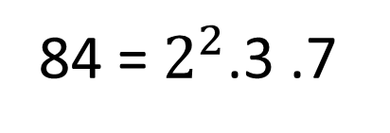
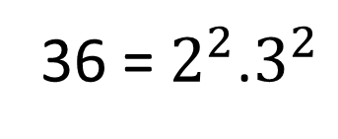
2.Tìm ước chung lớn nhất bằng cách phân tích
các số ra thừa số nguyên tố
VD: Tìm ƯCLN ( 36, 84, 168)
B1: Phân tích các số ra thừa số nguyên tố:
36
2
84
2
168
2
18
2
42
2
84
2
9
3
21
3
21
3
3
3
7
7
7
7
1
1
1
36 = $2^{2}$.$3^{2}$
84 = $2^{2}$.3 .7
168 = $2^{3}$.3 .7
B2: Chọn ra các thừa số chung, mỗi thừa số lấy với
số mũ nhỏ nhất
-Các thừa số chung là 2 , 3
-Số mũ nhỏ nhất của 2 là $2^{2}$
-Số mũ nhỏ nhất của 3 là 3
B3: Lập tích các thừa số vừa chọn
ƯCLN ( 36; 84; 168) = $2^{2}$. 3= 12

Slide 5
? Tìm ƯCLN ( 12, 30)
3.Tìm ước chung thông qua tìm ƯCLN
VD: Tìm ƯC( 16, 24)
B1: Tìm ƯCLN ( 16, 24)
B2: Tìm ƯC( 16, 24) = Ư
(ƯCLN)
(8)
? Tìm ƯCLN rồi tìm ƯC của (16,80,176)

Slide 6
Luyện tập
Bài 1: Tìm ƯCLN của:
a)(8, 9) b) ( 8, 12, 15) c) (24, 16, 8)
-Chú ý:
+ Nếu các số đã cho không có thừa số nguyên tố chung
thì ƯCLN của chúng bằng 1.
Hai hay nhiều số có ƯCLN bằng 1 gọi là các số nguyên
tố cùng nhau.
VD: 8 và 9 là hai số nguyên tố cùng nhau;
8, 12, 15 là ba số nguyên tố cùng nhau.
+ Trong các số đã cho, nếu số nhỏ nhất là ước của các
số còn lại thì ƯCLN của các số đã cho chính là số nhỏ
nhất ấy. VD: ƯCLN ( 24, 16, 8) = 8

Slide 7
Bài 2: Tìm ƯCLN rồi tìm ƯC của:
a) (56, 140) b) ( 24, 84, 180) c) (60,180)
d) (15,9) e) ( 16, 80, 176) f) ( 18, 30, 77)

